Slide 1

Муниципальное казенное дошкольное образовательное учреждение детский сад общеразвивающего вида №13 «Солнышко»
Педагогический проект:
«Познавательный игровой сеанс как современная форма организации взаимодействия с семьями воспитанников»
воспитатель Груздева Н.В.
п Лежнево 2021 г.

Slide 2
Актуальность
Познавательный игровой сеанс – это особая форма образовательной деятельности, направленная на развитие детей в условиях игрового моделирования, активными участниками которой являются дети, педагоги и родители.
- позволяет строить образовательный процесс в соответствии с требованиями ФГОС;
- строится на основе партнерских отношений с детьми и родителями в рамках личностно – ориентированного подхода;
- позволяет за один сеанс решать максимальное количество задач развития детей в рамках различных форм работы и видов
деятельности;
- осуществляет взаимодействие и психолого –
педагогическую поддержку родителей.

Slide 3
Вид проекта: познавательно-игровой.
Тип проекта: долгосрочный, творческий.
Участники проекта: дети первой младшей группы,
педагог, родители.
Цель:
создание эффективных условий взаимодействия ДОУ и семьи, ориентированного на социальное развитие детей посредствам игрового взаимодействия.

Slide 4
Задачи для детей и родителей:
- Создание благоприятной социальной ситуации развития воспитанников через совместное игровое взаимодействие ребенка и взрослого;
- Обеспечение психолого–педагогической поддержки семьи путем партнерского взаимодействия с родителями;
- Обобщение представлений родителей об организации игрового взаимодействия с детьми, о педагогических возможностях игры в воспитании и развитии ребенка, о приобретении родителями знаний об игре, как виде детской деятельности.
-Овладение детьми речевыми средствами общения и развитие их творческих способностей.
-Снятие эмоционального напряжения у детей, вызов положительных эмоций;
- Помощь родителям в освоении технологии дистанционного
образования.

Slide 5
Задачи для педагогов:
- Внедрить в практику работы новую форму образовательной деятельности;
- Совершенствовать профессиональное развитие педагога;
- Наладить партнерские отношения с детьми и родителями в рамках личностно-ориентированного подхода.
-Освоить дистанционную форму взаимодействия с семьями воспитанников.

Slide 6
Предполагаемый результат
-развитие эмоционального мира детей, воспитание в ходе игры доброжелательных и дружеских отношений;
-желание родителей самостоятельно организовывать совместные игры с детьми дома;
-родители усовершенствуют уровень знаний об игровой деятельности детей , ее воспитательном значении;
-дети и родители овладеют одной из форм дистанционного образования;
появится интерес родителей к игре, заинтересованность родителей в приобретении, изготовлении разных видов игр и усвоение родителями методов игрового взаимодействия с ребенком.

Slide 7
Этапы реализации проекта:
1 этап – организационный.
Задачи этапа:
1.Повышение квалификации педагогов вопросам использования дистанционных технологий - на образовательном портале «Всероссийский форум «Педагоги России-инновации в образовании».
2. Опрос родителей: играете ли вы дома с ребенком?
3. Мотивация родителей для участия в познавательных игровых сеансах: разработка памяток и буклетов по познавательным игровым сеансам. создание родительской группы в сети viber.
4. Создание картотек театрализованных игр, пальчиковых игр, артикуляционной гимнастики, физкультминуток.
5.Создание развивающей среды в группе.
6. Подготовка планов-конспектов познавательных игровых сеансов.

Slide 8
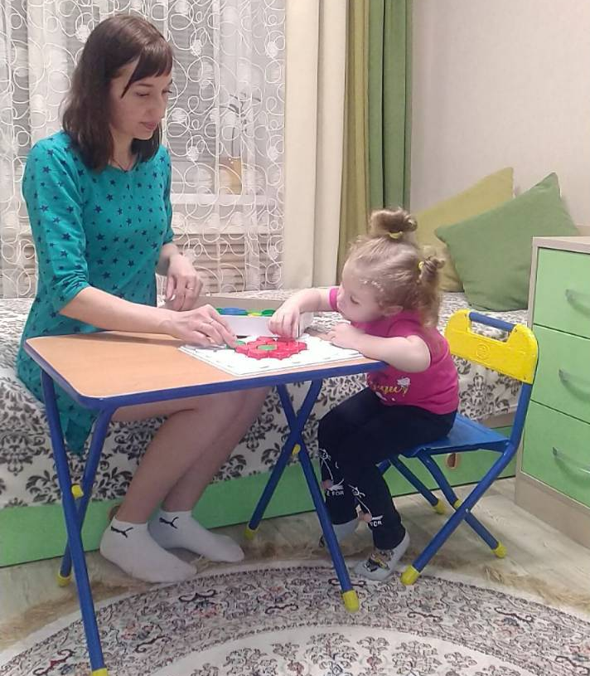
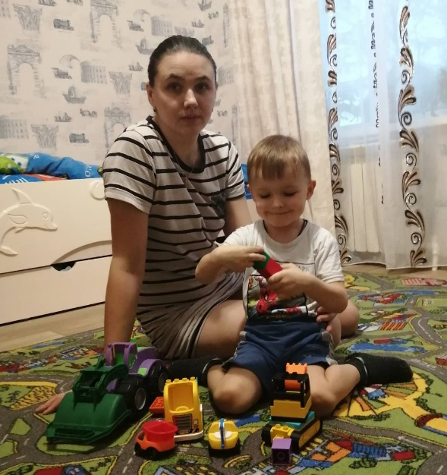
2 этап – практико-творческий.
Задачи этапа:
Проведение познавательных
игровых сеансов для детей
и родителей.
Освоение дистанционных форм
работы с семьями.

Slide 9
3 этап-аналитический.
Диагностико –аналитическая деятельность ( опрос, анкетирование, мониторинг активности семей в группе viber , интервью детей; )
диагностика игровой деятельности;
обобщение опыта и определение результата практической деятельности, разработка тактики последующих педагогических действий на следующий год.

Slide 10
С 2020-2021 учебного года – осуществила переход на взаимодействие с семьями воспитанников дистанционном формате в связи с эпидемией COVID-2019.
Гипотеза:
Использование дистанционной формы познавательного игрового сеанса
позволит облегчить период адаптации;
будет способствовать сплочению детско-родительского коллектива, вовлечению семей воспитанников в образовательный процесс.

Slide 11
Структура игрового сеанса в дистанционном формате.
Познавательный игровой сеанс.
1 занятие.
Игровое приветствие.
Знакомство с темой игрового сеанса. Развивающая образовательная ситуация по теме.
Взаимодействие с родителями.
4 занятие.
Игровое приветствие.
Закрепление или расширение темы игрового сеанса в различных видах деятельности.
Взаимодействие с родителями.
2 занятие.
Игровое приветствие.
Развитие игровой деятельности - знакомство с новыми играми. Формирование мотивации к игре.
Взаимодействие с родителями.
3 занятие.
Игровое приветствие.
Художественно-эстетическое развитие.
Взаимодействие с родителями.

Slide 12
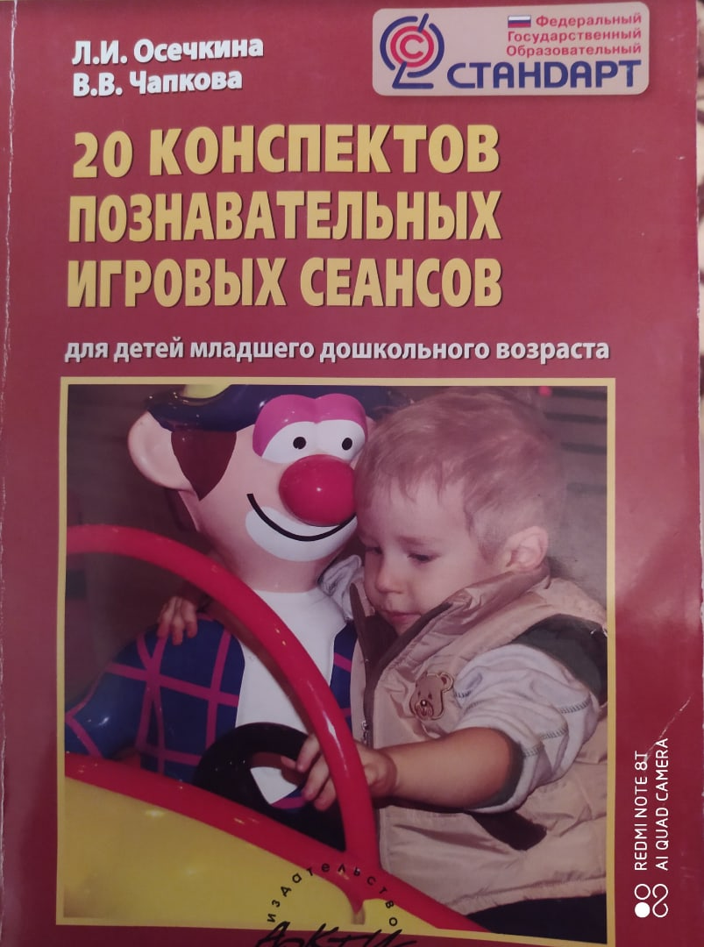
План мероприятий
«Знакомство» – сентябрь
2. «Корзина с овощами»- октябрь
3. «Девочка чумазая» - ноябрь
4. «Мишка-лежебока» - декабрь
2. «Народная игрушка - матрешка» - январь
3. «Наша мама» - март
4. «Птичка-невеличка» – апрель
5. «Пчёлки» - май
( книга Л.И.Осечкиной, В.В.Чапковой «20 конспектов познавательных игровых сеансов»)

Slide 13
Познавательный игровой сеанс «Знакомство».
Цель: адаптация детей к условиям образовательного учреждения.
Задачи:
-знакомство с детьми и родителями, установление эмоционального контакта.
-адаптация детей и родителей к новым условиям.
-расширение представлений об окружающем.
-закрепление понятий «большой», «маленький».
-обучение родителей способам игрового
взаимодействия с детьми.
-закрепление положительного эмоционального фона.

Slide 14
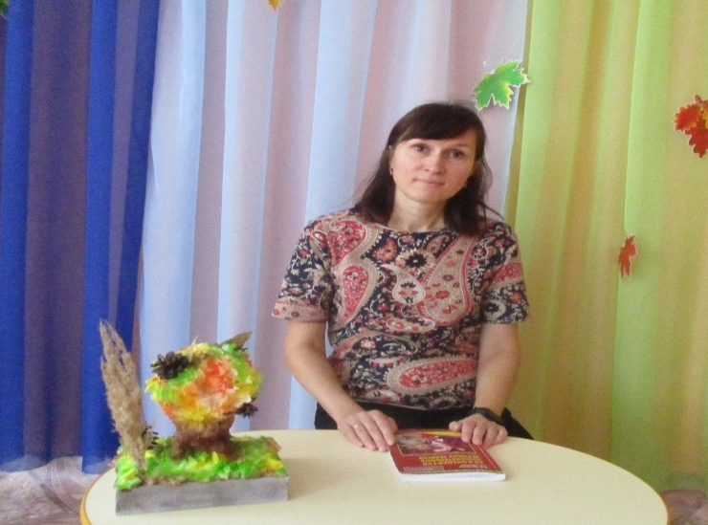
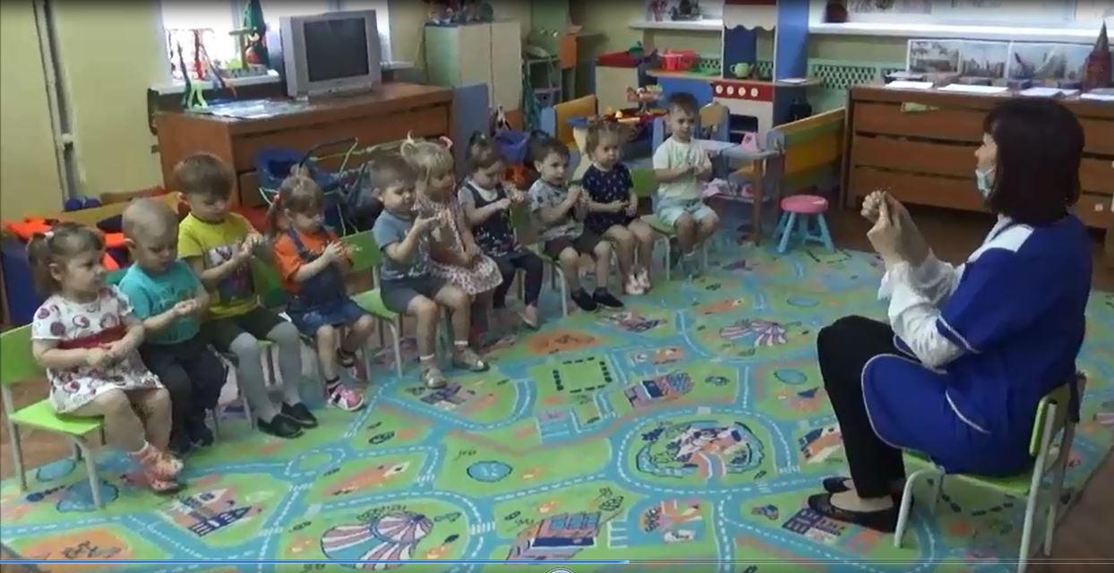
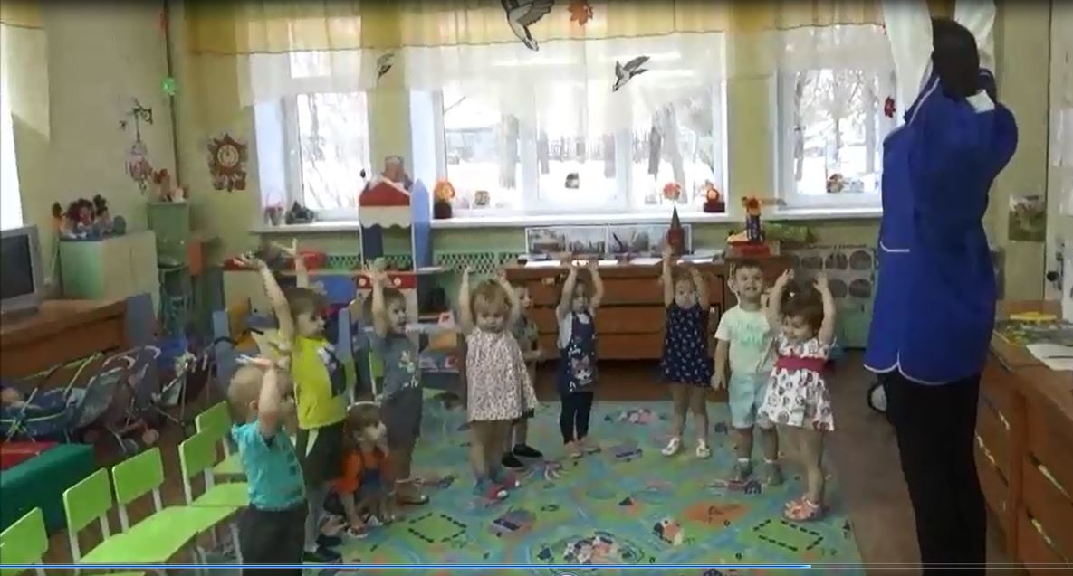
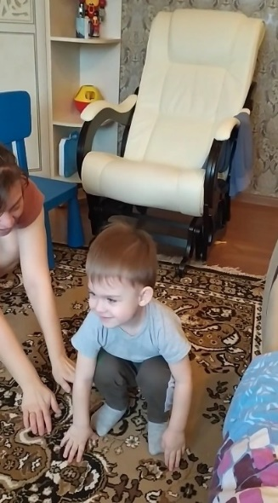
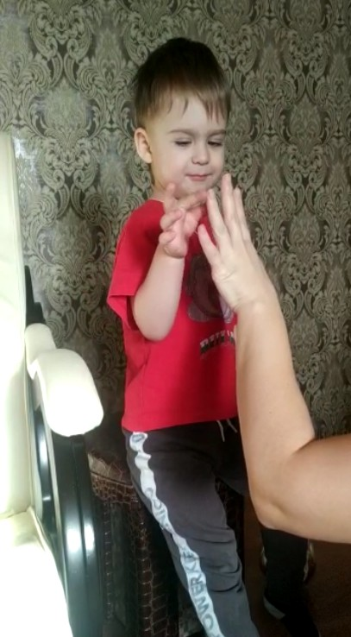

Slide 15
Познавательный игровой сеанс
«Птичка-невеличка».
Цель:
знакомство с некоторыми особенностями поведения птиц.
Задачи:
-установление положительного эмоционального контакта.
-развитие восприятия обращённой речи, закрепление положительного эмоционального фона.
-расширение представлений об окружающем, знакомство с особенностями поведения птиц, развитие умения согласовывать действия с речью.

Slide 16
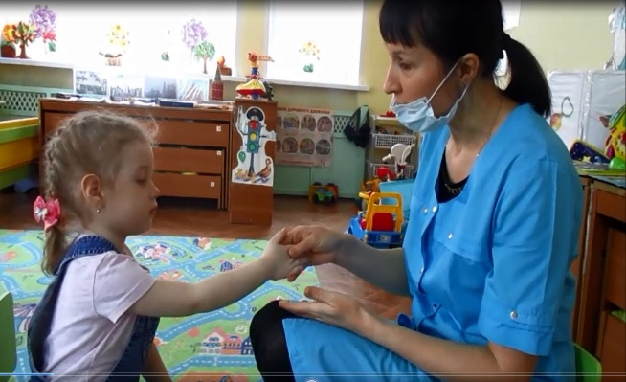
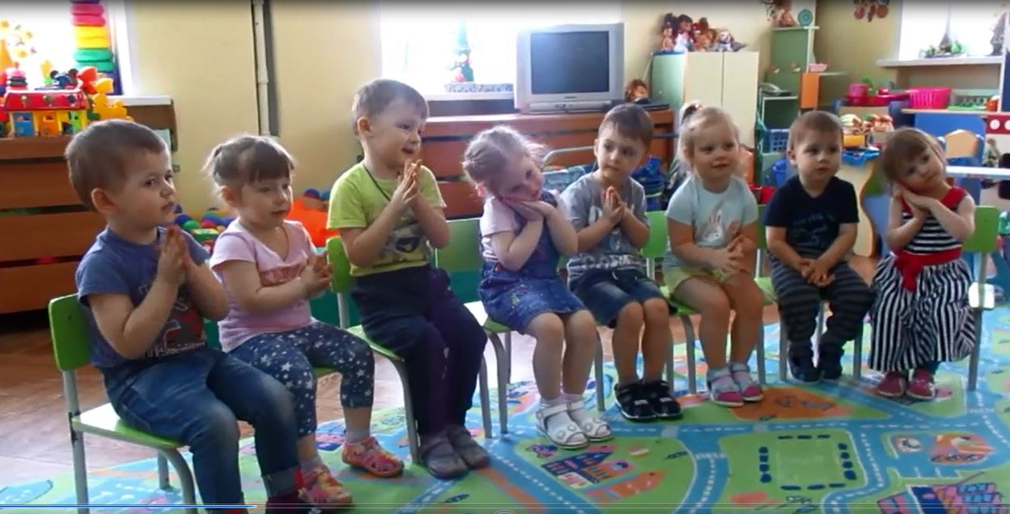
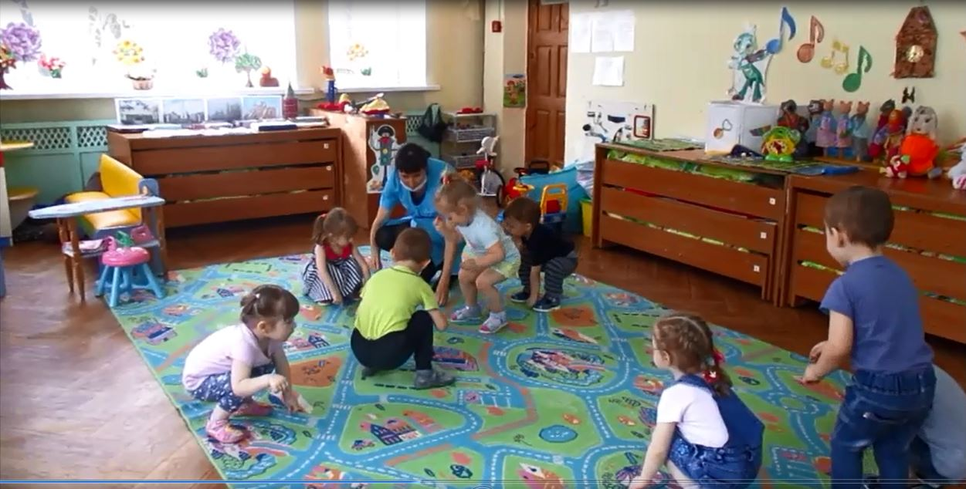
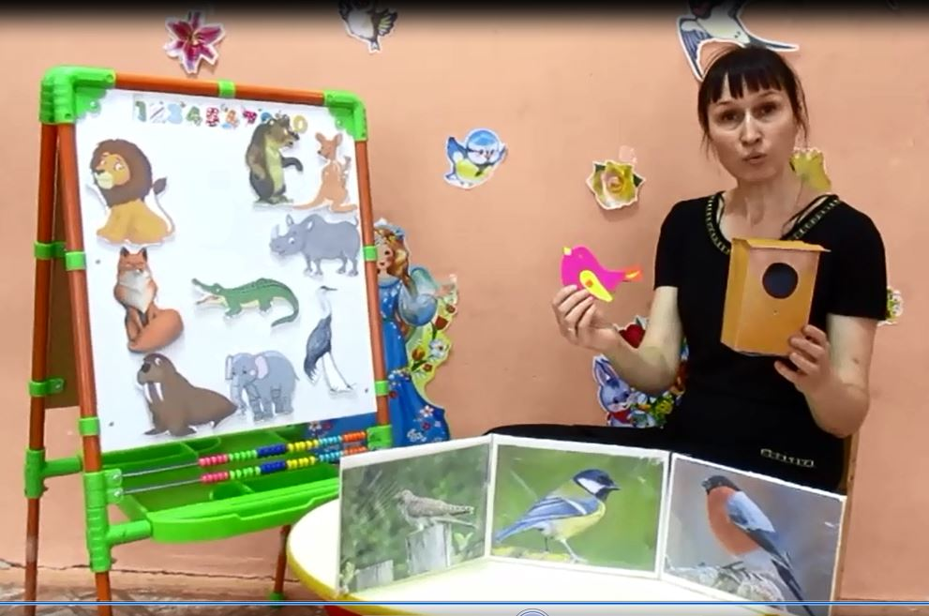

Slide 17
Познавательный игровой сеанс «Пчёлки»
Цель: Расширить знания детей о пчелах, закрепить понятия «маленький», «большой», продолжить изучать цвета «зелёный», «жёлтый».
Задачи:
Обогатить словарь детей по данной теме.
Формировать устойчивые представления о величине, количестве, цвете, расположении предмета в пространстве.
Учить детей чередовать предметы по заданному признаку (цвету).
Развивать мышление, мелкую моторику, обоняние, координацию движений, чувство ритма.

Slide 18
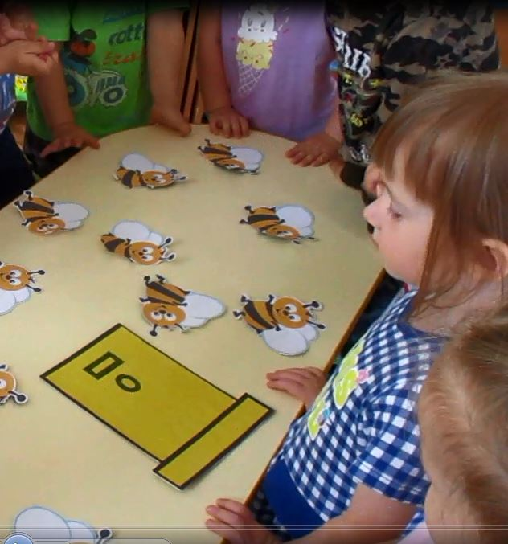
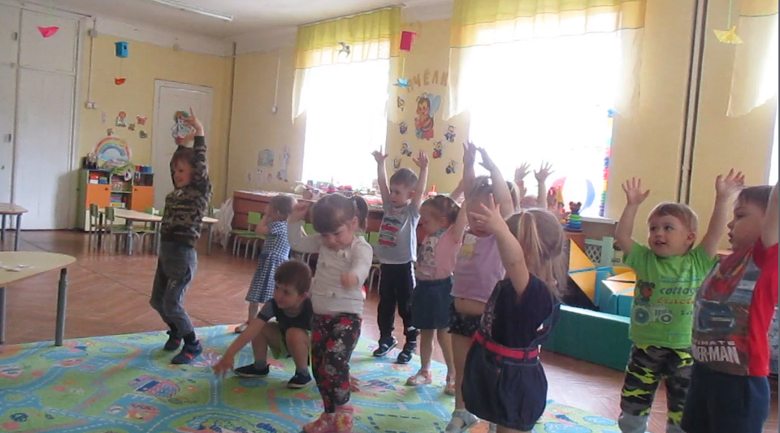
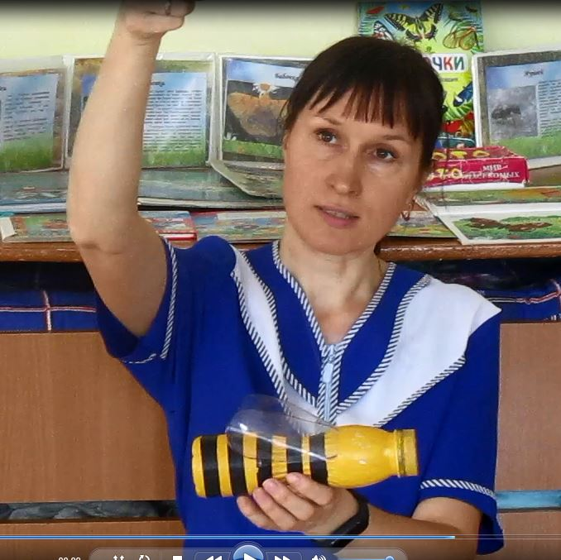
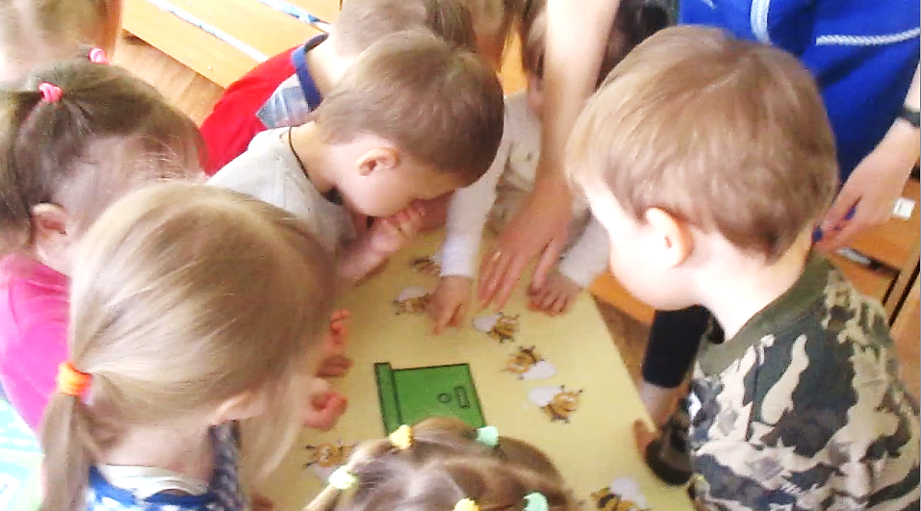
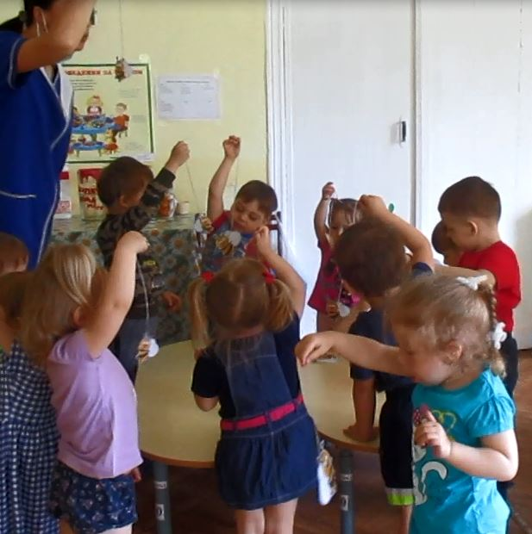

Slide 19
Итог работы.
Просмотрели познавательные игровые сеансы -100% семей.
Принимали участие в обсуждении сеансов в вайбер -86%.
Играли дома в предложенные в ходе сеанса игры – 86%,
Регулярно выполняли все предложенные задания - 71%
Появился интерес родителей к игре, заинтересованность родителей в приобретении, изготовлении разных видов игр и усвоении родителями методов игрового взаимодействия с ребенком.
Сложился дружный детско-родительский коллектив, активно участвующий во всех мероприятиях группы и детского сада.

Slide 20
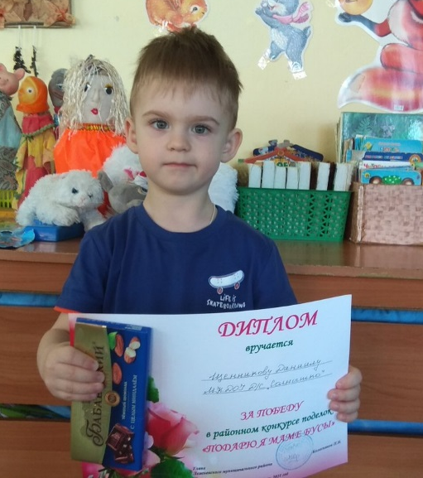
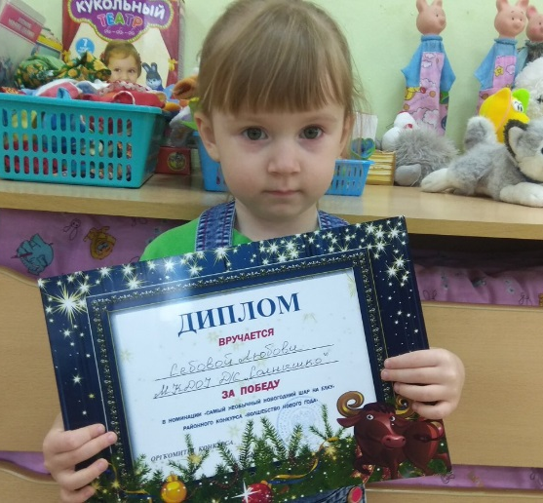
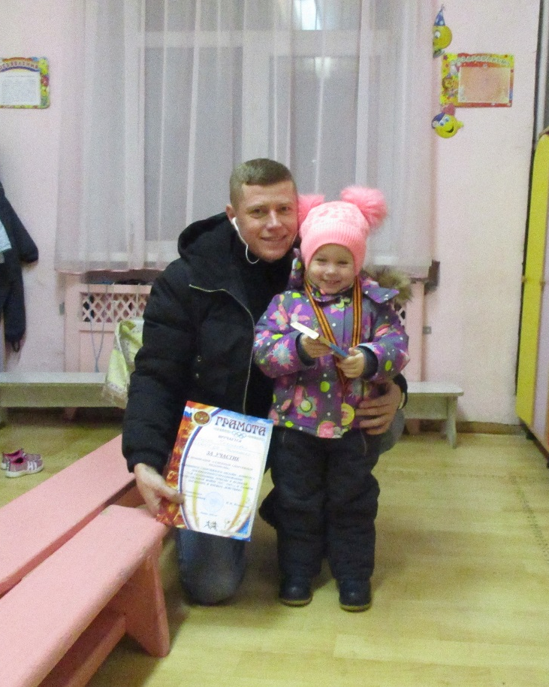
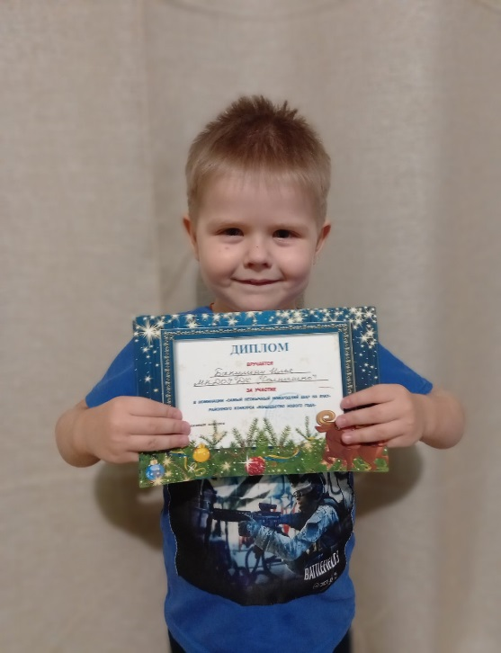
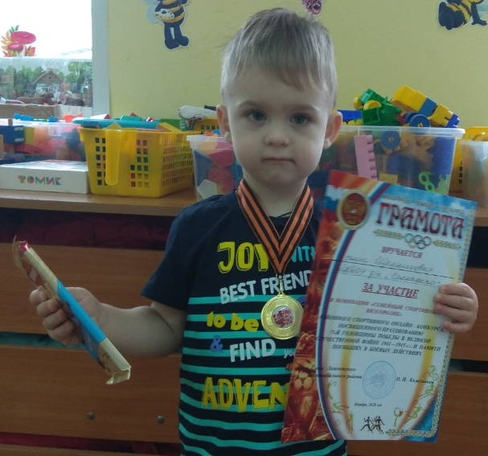
Наши достижения.
Семейные конкурсы.

Slide 21



Наши достижения.
Конкурсы педагогического мастерства

Slide 22


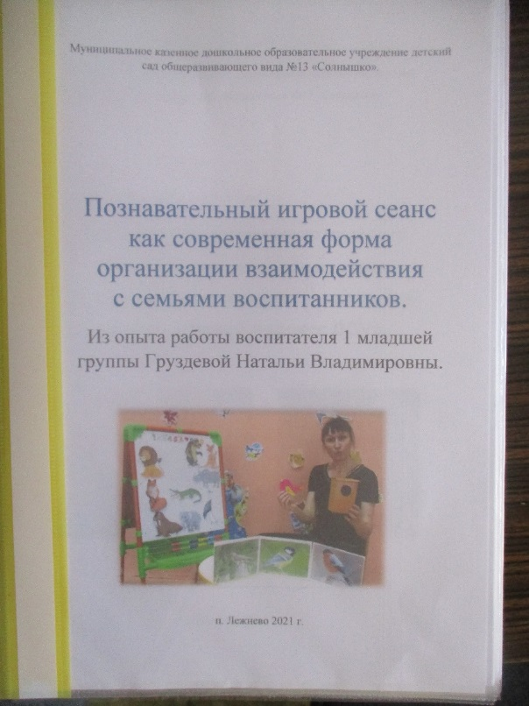

Обобщение и распространение опыта.

Slide 23
Литература:
1. Л.И.Осечкина, В.В.Чапкова «20 конспектов познавательных игровых сеансов»).
2. Интернет-ресурсы:
https://nmcsova.ru/ - Сивицкая А.В., Поныровская Т.И., Набиуллина Е.А. Познавательный игровой сеанс как форма организации образовательной деятельности дошкольников и взаимодействия с семьей.
https://nsportal.ru/-Познавательный игровой сеанс- как одна из форм работы с родителями.
https://moluch.ru/ - Сыворотка И.А. Игровой сеанс как модель взаимодействия с семьей в период адаптации ребенка к детскому саду в соответствии с ФГОС
http://www.school-detsad.ru/ - образовательный портал: «Всероссийский форум «Педагоги России-инновации в образовании».

Slide 24
Работа над данным проектом продолжается в 2021-22 учебном году.
Спасибо за внимание!

